Slide 1
PROJETO INTEGRADOR 3
APP NOSSO CAMPO

Slide 2
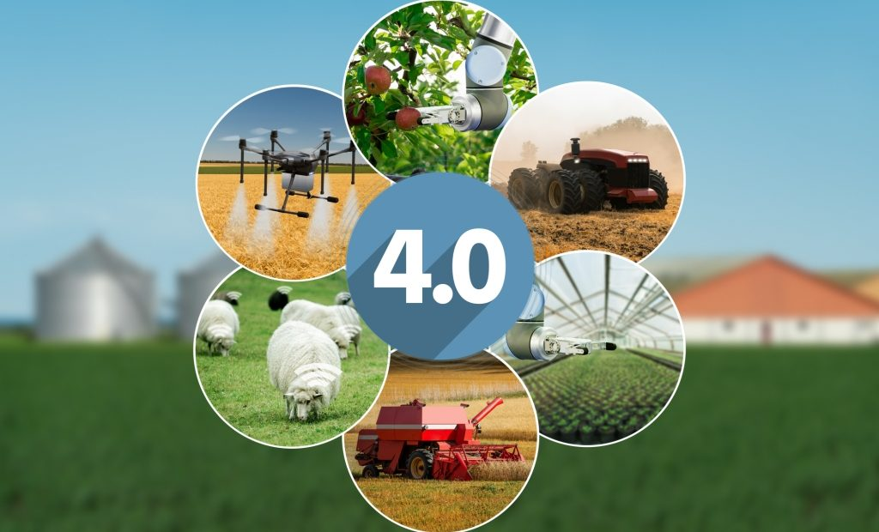
AGRICULTURA 4.0
A tecnologia da informação promoveu a revolução 4.0, que reverberou tanto na indústria, quanto na agricultura. Neste segundo setor, a tecnologia é utilizada para melhorar a produtividade no campo.

Slide 3
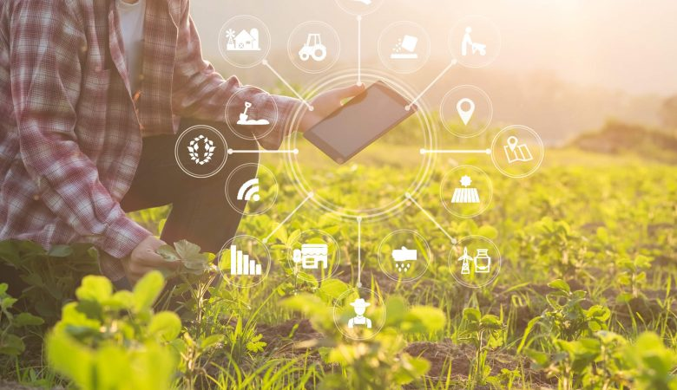
Sendo aplicado inovações tecnológicas, como ciência de dados, inteligência artificial, e computação em nuvem. O agricultor está intimamente ligado a essas inovações.

Slide 4
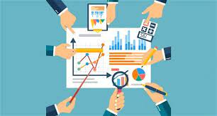
DADOS ESTATÍSTICOS
As pessoas que vivem no campo, também estão conectadas a rede mundial de computadores, e a utilizam em seus negócios. Segundo pesquisa da Embrapa, 70% dos produtores rurais acessam a internet para obter informações que são do seu interesse. E 95% tem interesse em conhecer mais informações sobre agricultura digital.

Slide 5

Em um levantamento da agência App Annie, o Brasil é o país do mundo com usuários com mais tempo gasto no uso de aplicativos. Em média segundo essa pesquisa, o usuário brasileiro gasta cerca de 5,4 horas por dia com Apps. Na loja da Google Play, Apps de agricultura possuem 10.000 downloads.

Slide 6
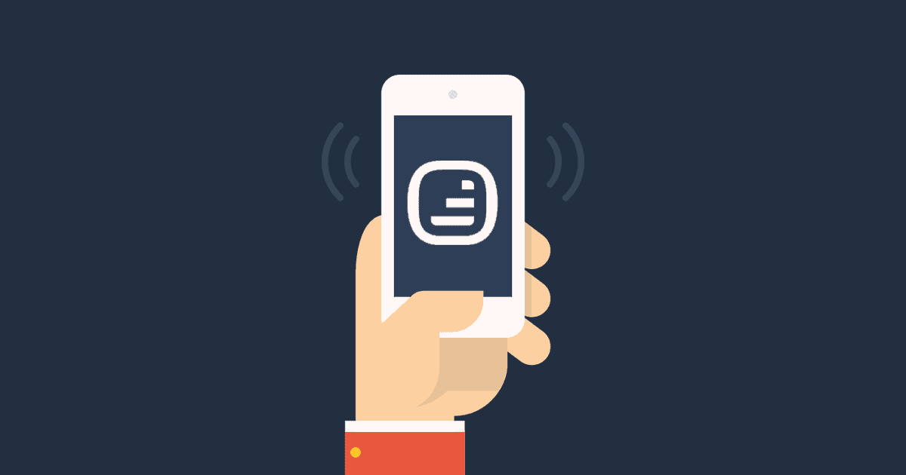
APP NOSSO CAMPO
O App tem como objetivo atender grandes, médios, e pequenos agricultores, pessoas que estejam iniciando na agricultura familiar ou na jardinagem, terão mais facilidade ao plantar alimentos ou plantas em geral com nosso App.

Slide 7
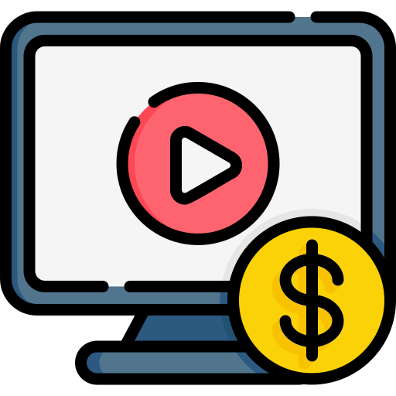
A monetização do App, será feita de duas formas: com propagandas, para a versão gratuita, e com o pagamento feito pelo usuário para obter serviços exclusivos.

Slide 8
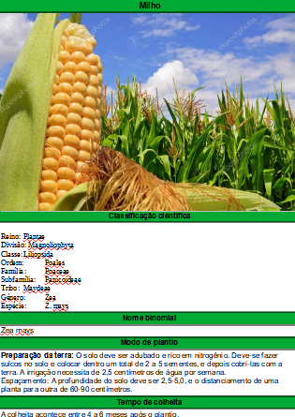
Com a ferramenta, o usuário terá acesso a todas as plantas disponíveis no nosso catálogo, e com notificações em tempo real, direto do smartfone, o usuário acompanhará todo o processo de crescimento da planta, o quanto de água a planta precisará por dia, de adubo e o tempo de exposição à luz solar.

Slide 9
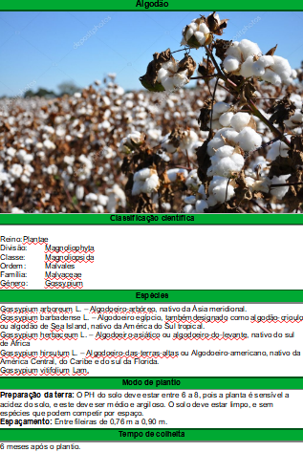
Desta forma, o agricultor saberá quando plantar e quando estará pronto para a colheita. Assim, o retorno para a sociedade, será caracterizado, pela inclusão digital, e por uma melhor prática no cultivo agrícola.

Slide 10
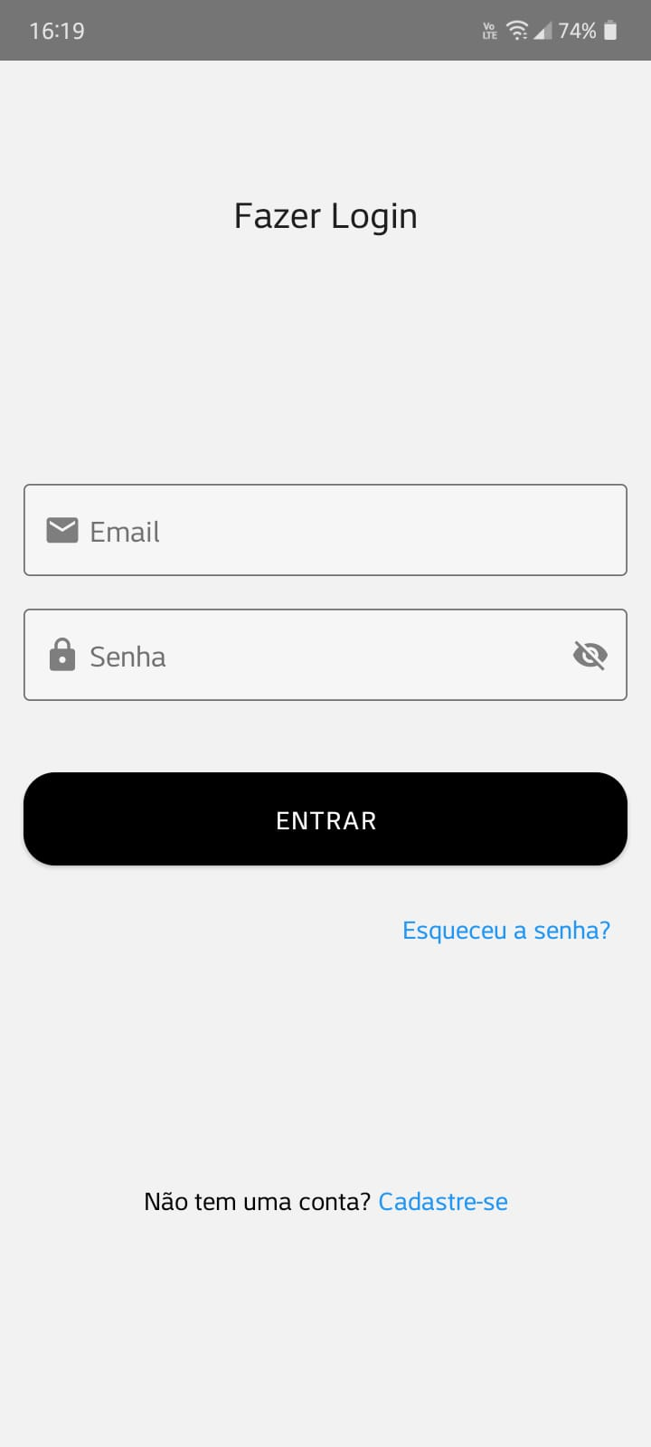
DESIGN DO APP
A tela inicial seguira esse design, assim como as outras telas.

Slide 11
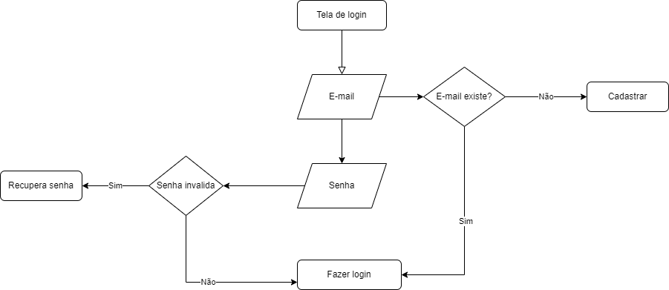
Abaixo um dos fluxogramas do App.

Slide 12
Obrigado!
Equipe: Daniel, Richard, e Ywry.

